Slide 1
A Expansão capitalista do século XIX: a Alemanha
Amaury Gremaud
HEG II

Slide 2
EUA e Alemanha dois exemplos de catching -up
Taxa de crescimento do PIB per capita (1820 – 1913)
País | 1820 - 1870 | 1870 - 1913
Alemanha | 1,1 | 1,6
EUA | 1,3 | 1,8
GB | 1,2 | 1,0
Fonte: Maddison (2001)

Slide 3
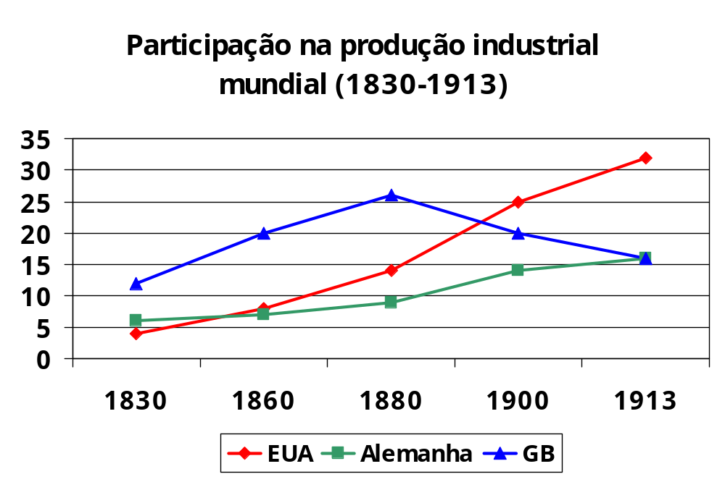
EUA e Alemanha dois exemplos de catching -up
Fonte: Bairroch (1982)

Slide 4
EUA
  Elementos importantes no desenvolvimento industrial norte-americano:
    Mercado de grandes dimensões
    Acessibilidade e unificação do mercado: papel das ferrovias
    Recursos naturais
    Proteção
    “empresa moderna norte americana”
      Adequação a movimentos de concentração e centralização do capital

Slide 5
Alemanha: o problema da fragmentação
Virada do XVIII-XIX – Alemanha tem um desenvolvimento econômico, científico e cultural bem razoável
O país encontrava-se fracionado e, por isso, segundo alguns, não pôde acompanhar a 1ª vaga de industrialização – problema com mercado
  Império Germânico, inicialmente, era formado por mais de 240 Estados.
    Mais tarde (congresso de Viena) foi substituída pela confederação Germânica com 39 diferentes reinos, ducados e cidades livres, que apenas tinham em comum a mesma raiz lingüística e a mesma base cultural.
    Muitas partes ainda sobrevivem importantes traços feudais - servidão;
  Hegemonia política era disputada pelas suas duas principais potências: a Áustria e a Prússia

Slide 6
Cameralismo Prussiano
Prússia : era a região mais desenvolvida, com maior poder econômico, mesmo que ainda não industrializado
  Desenvolvimento ao longo do XVIII (Frederico, o Grande) – tradição intervencionista (associação burocracia-empresários)
    Cameralismo: Príncipe por meio da Câmara (assessores e técnicos escolhidos) e depois “General-Direktorium” administra os negócios
        Antecessores dos economistas nacionais do XIX (List)
      Centralização, racionalização e profissionalização da administração pública
      Submete antigas veleidades fiscais – unifica Prússia
    Auxílio a algumas industrias (manufaturas) como o estabelecimento de monopólios, proteção comercial, subsídios à exportação e recrutamento e desenvolvimento (reforma educacional) de corpo técnico
        David Landes: um dos poucos “programas de desenvolvimento industrial” que deram certo
      Tecido (linho), refino de açúcar, metais (cutelaria e armas), porcelana
      Fabricas modelos – não resistem a concorrência e concentrado em alguns pouco segmentos, mas ocorre importante desenvolvimento técnico ‘

Slide 7
Unificação política e a formação de um grande mercado
A união econômica dos diferentes estados alemães ocorreu no século XIX, sob a presidência da Prússia, preparando a unidade política do país.
  A unificação alemã se consolida em 1871 com Bismarck e a proclamação de Guilherme I como o Kaiser (Imperador) do Império Alemão,
    No caminho:
      Zollverein (1834) – unificação comercial
        Chave para fase inicial do processo de industrialização (1930-1870)
      Guerra austro-prussiana (1866)
      Guerra franco-prussiana (1870-71)
  Unificação completa: aceleração da expansão industrial
    População: 23 milhões (1834) passa a 41 milhões (1871) e 65 milhões (1910).
    Unificação política, comercial, monetária e acesso a recursos naturais
    Nesta fase exportações passam também a ser importantes

Slide 8
Zollverein: a união aduaneira
Economicamente: momento importante foi em 1834 com a implantação do "Zollverein”: a união aduaneira (23 milhões de habitantes)
    Demandada por List e grupo de empresários ligados ao comércio e indústria
  As barreiras alfandegárias internas que atrapalhavam o comércio foram retiradas.
    A Áustria temia este movimento porque colocaria a Prússia num lugar de grande proeminência.
  Padronização de parte das leis
  Unifica-se o padrão monetário (ainda com base na prata),
  Quebra de várias guildas de produtores (Landes)
  Expansão das ferrovias, ampliando a circulação de matérias-primas e produtos industriais
Formação de um Grande Mercado importante na fase de decolagem da indústria alemã (1830 – 1870)

Slide 9
Ferrovias e Recursos Naturais
Ferrovias e disponibilidade de matéria prima também são elementos importantes na industrialização alemã,
com ferrovias possibilidades de desenvolvimento unia as fontes de matérias primas aos mercados consumidores, ao mesmo tempo em que dinamizava a siderurgia e as indústrias mecânicas utilizadoras de ferro e aço.
  cresce a produção de carvão, aço e equipamentos ferroviários,
  redução dos custos de transporte amplia os mercados,
  Possibilidade de levar matérias primas para perto dos consumidores
    Expansão das ferrovias é a maior do continente (dobro da França) – importância do Estado
  Henderson: zollverein e ferrovias explicam o sucesso industrial alemão
Recursos Naturais - especialmente em termos de riquezas minerais (ferro, carvão);
  Fim das Guerras Franco Prussianas – Alemanha fica com Alsacia/Lorena e seus importantes recursos minerais
  Regiões principais: Sarre, Ruhr, Silésia e Alsácia-Lorena
  Algumas regiões cresce produção de bens intermediários – bens de capital em função dos recursos naturais, mas bens de consumo menos (próprio carvao não bem de consumo)
  Industrias pesada base do crescimento alemão depois de 1870: Ferro, aço e carvão passa GB no Mercado externo
Modernização agrícola – desde 1860
  Emancipação do campesinato – urbanização
  mecanização do campo, novos cultivos

Slide 10
Alemanha: importância menor da proteção
Depois de criação da Zollverein debate se existe um sistema de proteção forte na Alemanha
    List defende uma majoração das tarifas
  Niveau (1969) afirma importância da proteção, mas maioria dos autores afirmam que não existe um sistema tributário protecionista muito importante, especialmente quando comparado, por exemplo, com EUA (Chang)
    Prússia resiste a pressão de outras regiões para colocar tarifas mais elevadas
      Reformas de 1844: aumento de proteção do ferro e em 1846 do fio de algodão, mas era uma proteção leve
      Depois tendência de queda até fim dos 70’s (acordo com França em 1862; redução da tarifa sobre aço de 1870)
    Bismark – aumento de tarifas em 1879 - depois não há novos aumentos tributários a não ser em dois setores: ferro e aço e agricultura (protecionismo alemão)

Slide 11
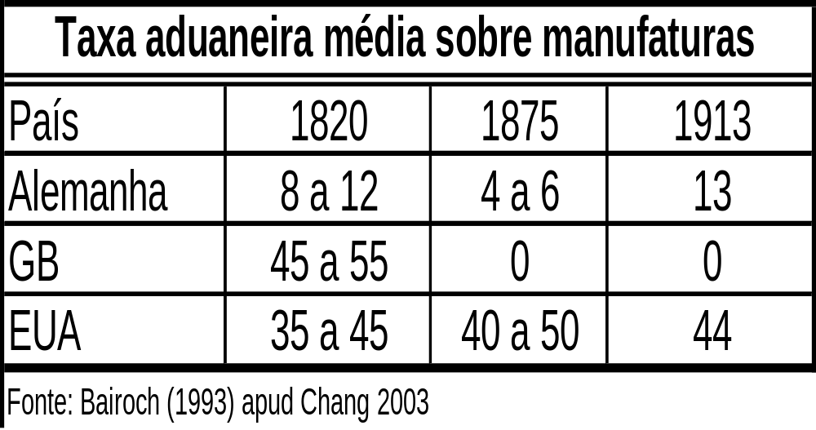

Slide 12
Participação do Estado
Se proteção não é tão importante, o Estado tem outras políticas de fomento
  Padrão Monetário
    Zollverein – unificação monetária inicial (prata) criação do Banco da Prússia, estabilidade monetária e alavancagem – amplia sistema de crédito
    Década de 70: novo padrão monetário (ouro base nas reparações francesas de guerra) e ReichsBank– estabilidade monetária mas com grande alavancagem, apoio sistema financeiros publico e privado (concentrado e inovações)
  Ampliação do capital social alemão
    Infraestrutura: Construção de ferrovias
      Também pontes, estradas, portos, sistema de transporte, correios, telégrafos
    Desenvolvimento de mão de obra qualificada
      Educação – marco no desenvolvimento industrial alemão – formação de uma elite operaria qualificada com forte elevação da produtividade por trabalhador na economia alemã
      importação de mão de obra qualificada (professores)
      Importante no desenvolvimento de um “sistema nacional de inovação” e na incorporação dos setores dinâmicos na chamada 2ª revolução industrial: Química e elétrico
  Indústria bélica (militarismo) e outras consideradas estratégicas
    Financiamento e garantia de compra (Armas, navios, ferrovias)
    Efeitos em cadeia dos setores
  onipresença do Estado na industrialização alemã, aproximação com setor empresarial
    Experiência prussiana do XVIII levada à frente ao longo do XIX

Slide 13
Cartelização e papel dos Bancos
Alemanha – como em outros países ampliação da concentração do capital (aumento das plantas industriais), centralização dos capitais (diminuição no número de empresas)
  Pequenas empresas resistem em alguns setores têxteis e bebidas (cerveja)
Na Alemanha (talvez diferente dos outros) - cartelização precoce (pioneiros) como forma de limitar a concorrência e com apoio governamental
  Começa com acordo de preços passa para divisão de mercado e vai em direção de controles de produção e de cadeia - integração vertical
Particular forma de participação dos bancos no processo – associação capital bancário com industrial
  Banco no board das empresas (Capital financeiro de Hilferding)
  Amplia tendências de cartelização e verticalização

